Slide 1
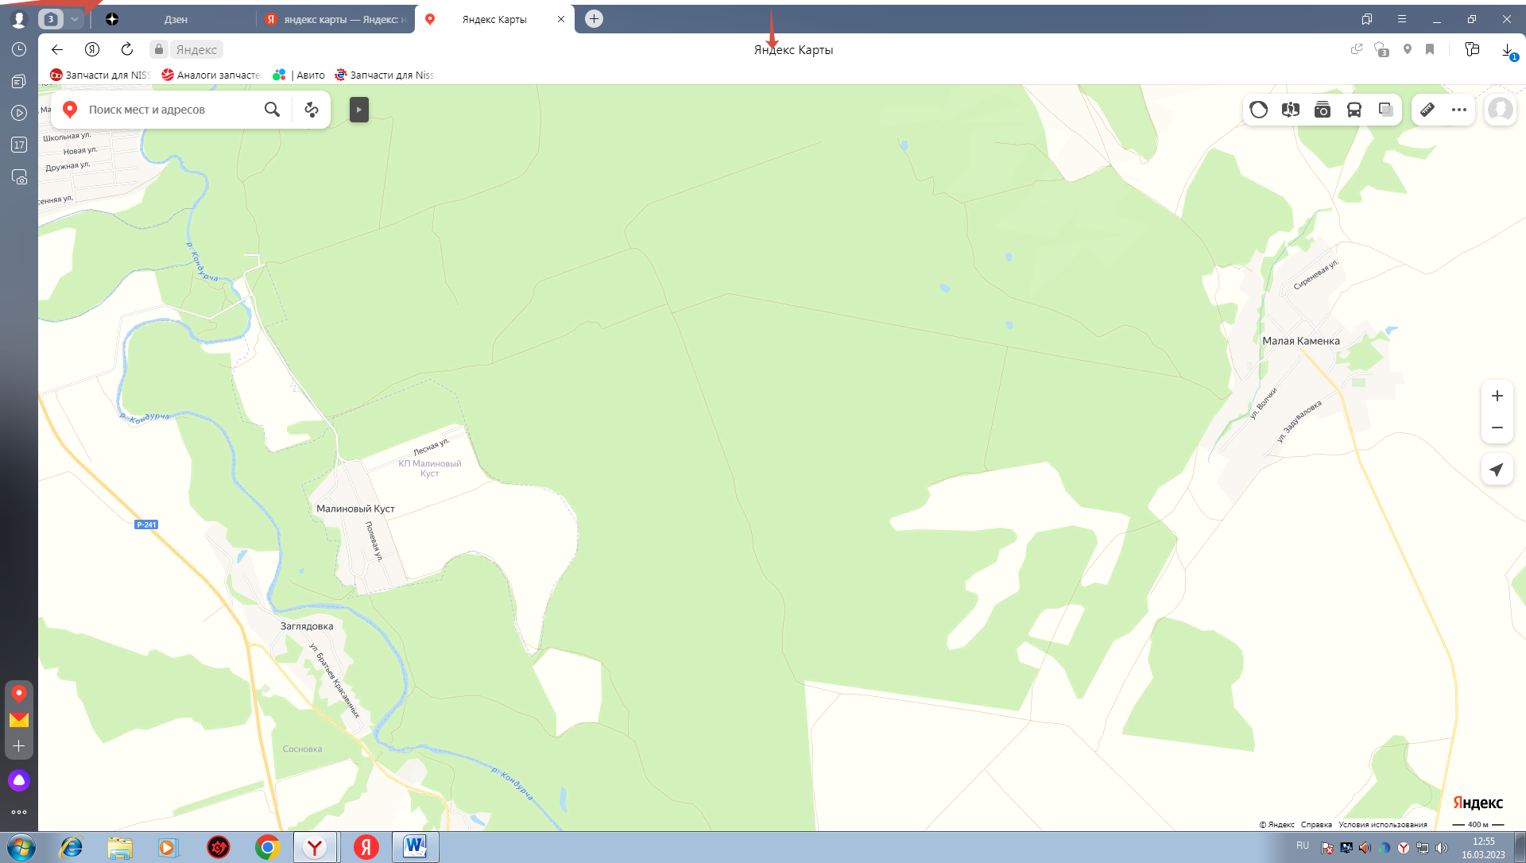
Схема объездного пути в деревню
Малиновый Куст м.р. Красноярский (в период половодья)
СТК «Озеро Белое»
ДОЦ «Россия»
Малая Каменка
Малиновый Куст

